Slide 1
Возрастные особенности детей 4-5 лет

Slide 2
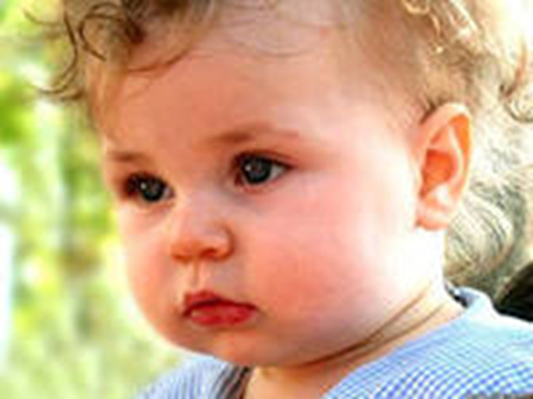
ПСИХИЧЕСКОЕ РАЗВИТИЕ

Slide 3
ПСИХИЧЕСКОЕ РАЗВИТИЕ

Slide 4
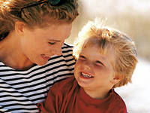
Всегда рассказывайте ребенку о том, что видите. Помните, что если для вас все окружающее знакомо и привычно, то малыша со всем, что нас окружает, нужно познакомить. Объясните ему, что дерево растет, цветок цветет, зачем на нем пчела. От вас зависит, будет ли развитым малыш.

Slide 6
МЫШЛЕНИЕ
ребенок должен уметь:
Складывать разрезанную картинку из 5-6частей;
Находить и объяснять несоответствия на рисунках;
Находить и объяснять отличия между явлениями;
Находить в группе слов лишнее и суметь объяснить, почему оно лишнее;
Называть обобщающим словом каждую группу предметов: домашние и дикие животные, птицы, насекомые, ягоды, овощи и фрукты;
Определять последовательность событий.

Slide 7
Жесты дополняют нашу речь.. Но если малыш вместо речи пользуется жестами, не пытайтесь понимать его без слов. Сделайте вид, что не понимаете чего он хочет. Побуждайте его просить. Чем дольше будете понимать «жестовую» речь ребенка, тем дольше он будет молчать.

Slide 8
Память
ребенок должен уметь:
Запомнить и называть без помощи взрослого 6-8 предметов (из 10);
Запомнить и повторить за взрослым на слух 7-8 слов;
Определить с одной попытки, какой предмет
исчез (из 7);
Рассказывать наизусть несколько потешек, загадок, стихов;
Уметь отвечать на вопросы взрослого по содержанию картинки;
Пересказывать близко по тексту содержание услышанной сказки.

Slide 9
Речь
ребенок должен:
Правильно произносить все звуки;
Говорить не торопясь, рассказывать с выражением;
Продолжить рассказ начатый взрослым;
Поддерживать непринужденную беседу;
Давать характеристику предмету, рассказывать о нем все, что знает (форму, размер, вкус, цвет и т.д.)

Slide 10
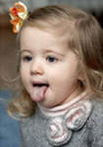
Критерии, по которым можно оценить речь ребенка, родители должны знать: Например, нормы звукопроизношения таковы:
3-4 года – [с,з,ц] уже должны правильно произноситься;
4-5 лет – [ш,ж,ч,щ]
5-6 лет – [л,й, р]

Slide 11
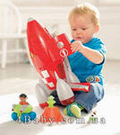
Общее недоразвитие речи (ОНР) часто встречается у тех детей, которые заговорили поздно: слова – после 2 лет, фраза – после 3 лет. Можно говорить об ОНР, когда у ребенка недоразвитие всех компонентов речи:
нарушение звукопроизношения,
ограничение словарного запаса,
плохо развит фонематический слух,
нарушен грамматический строй речи.

Slide 12
«Золотая серединка» - вот к чему нужно стремиться в развитии ребенка, т.е. к норме. Присмотритесь к малышу. Отличается ли он от сверстников? Не перегружайте его информацией, не ускоряйте его развитие. Пока ребенок не овладел родным языком, рано изучать иностранный язык (не зря в двуязычных семьях у детей наблюдается очень часто общее недоразвитие речи.

Slide 13
Иллюстрации в детских книгах, соответствующих возрасту ребенка, - прекрасное пособие для развития ребенка. Рассматривайте иллюстрации, говорите о том. что или кто изображен на них, пусть малыш отвечает на вопросы: где? кто? какой? что делает? какого цвета? какой формы? ставьте вопросы с предлогами за, под, над и др.

Slide 14
Окружающий мир
ребенок должен уметь:
Называть имена и фамилию родителей, знать, где они работают;
Сказать сколько ему лет;
Назвать название нашей страны и её столицу; город, в котором он живет; свой адрес;
Все явления природы и в какое время они бывают;
Элементарные правила дорожного движения;
Называть разные профессии. Уметь ответить на подобные вопросы: Кто строит дом? Кто разносит почту?

Slide 15
Математическое
и сенсорное развитие
ребенок должен уметь:
Считать в пределах 10;
Сравнивать рядом стоящие числа в пределах десяти, устанавливать число больше или меньше другого;
Различать и называть квадрат, круг, треугольник, овал, прямоугольник;
Ориентироваться на листе бумаги и в пространстве (справа, слева, впереди, сзади), показывать, что находиться вверху и внизу от него;
Сравнивать предметы по величине, длине, ширине, высоте, объяснять словами;
Различать и называть основные цвета.

Slide 16
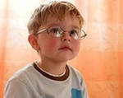
Нельзя заниматься с ребенком, если у вас плохое настроение. Лучше отложить занятие и в том случае, если малыш чем-то расстроен или болен. Только положительные эмоции обеспечивают эффективность и высокую результативность занятия.

Slide 17
Мелкая и крупная моторика
Крупная моторика
Надевать и снимать лыжи, ставить лыжи на место, ходить по ровной лыжне, ступающим и ходящим шагом;
Садиться на велосипед и сходить с него, кататься на 2-х колесном велосипеде по прямой;
Не бояться воды, любить купаться и играть на мелководье;
Самостоятельно одеваться и раздеваться;
Самостоятельно есть, и пить, правильно пользоваться вилкой, помогать накрывать на стол;
Самостоятельно мыть руки и лицо, чистить зубы.
Мелкая моторика
Завязывать узлы на толстой веревке;
Резать ножницами;
Лепить из пластилина и глины фигурки животных, различные предметы;
Проводить линии точно по точкам, не отрывая карандаш;
Аккуратно раскрашивать картинки не выходя за контур.

Slide 18
Спасибо за внимание!

